Slide 1
Kick-off
Ace Yourself
Aan de slag met vaardigheden voor een soepele transitie

Slide 2

Zet je brein aan!
Popcorn werkvorm
Bij welke vaardigheid had je toen je naar het hoger onderwijs ging graag ondersteuning willen hebben?

Slide 3
De uitdaging
Stel je voor…
Je bent een student en bent net begonnen aan je studie Economie aan de universiteit. In de vakken die je volgt, ontwikkel je inhoudelijke kennis.
Daarnaast wordt er van je verwacht dat je zelfstandig kunt werken, je grip hebt op je planning, dat je je medestudenten helpt, dat je kritisch kunt denken en dat je goed kan samenwerken.
En dat in een tijd waarin er veel verandert in je leven. Behoorlijk overweldigend!

Slide 4
De uitdaging
  Overgang vo-ho is stressvol
  Deuk in zelfvertrouwen
Verschillende signalen:
  Missen vaardigheden
  Weinig transfer
Is dit voor jullie herkenbaar? Wat zijn jullie ervaringen?
Studie uitval
  Behoefte aan inzicht en tools
Ace Yourself

Slide 5

Agenda
1. Wat is Ace Yourself?
2. Implementatie: Ace Yourself in jouw klas
3. Aan de slag!

Slide 6


Het vaardighedenraamwerk
Uitgebreid literatuuronderzoek
Gesprekken met professoren, onderwijsprofessionals, decanen en docenten van vo en ho
Opgedeeld in:
  Persoonlijke vaardigheden
  Sociale vaardigheden
  Studie vaardigheden

Slide 7
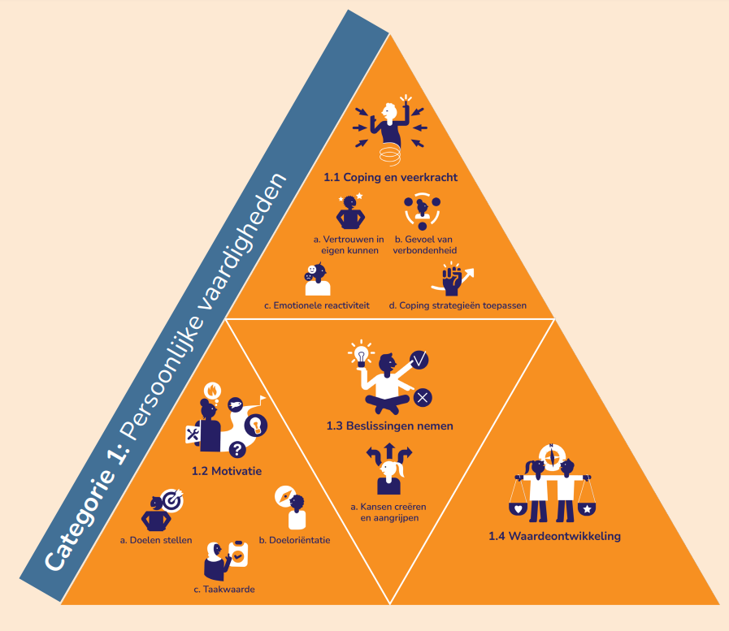
Persoonlijke vaardigheden
Vaardigheden die belangrijk zijn in je persoonlijke ontwikkeling en die helpen om regie te nemen over je eigen leven.

Slide 8
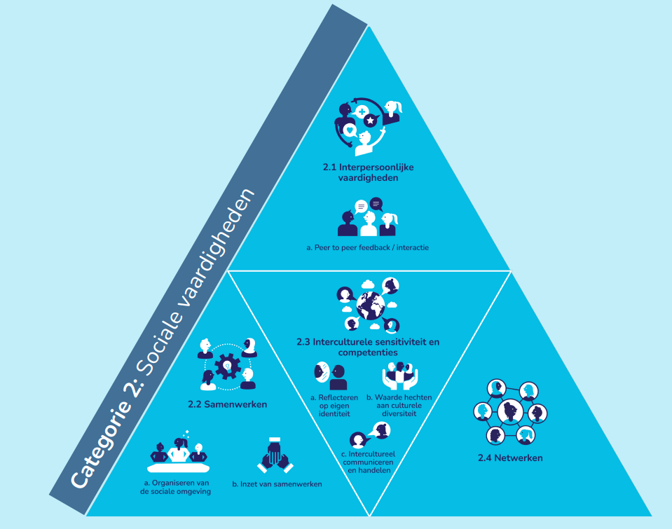
Sociale vaardigheden
Vaardigheden die belangrijk zijn om effectief met anderen te interacteren

Slide 9

Studie vaardigheden
Vaardigheden die zich richten op hoe je leert.

Slide 10
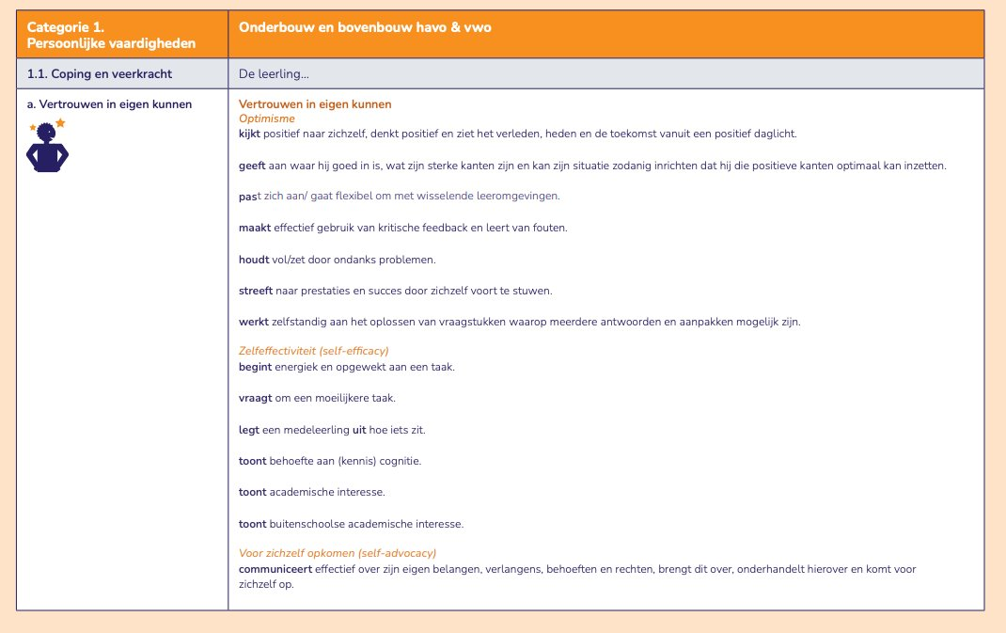
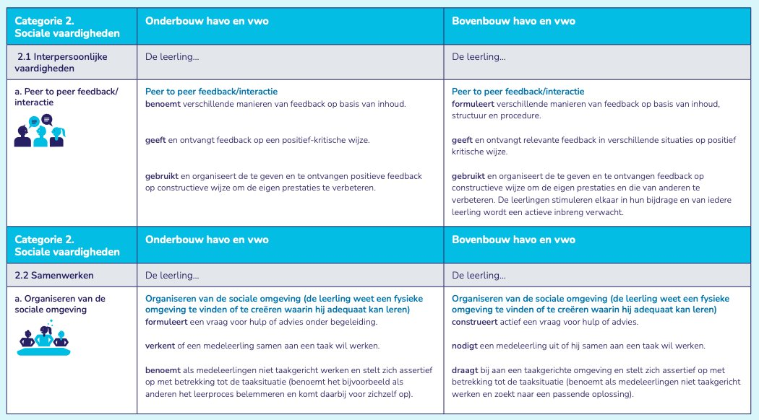
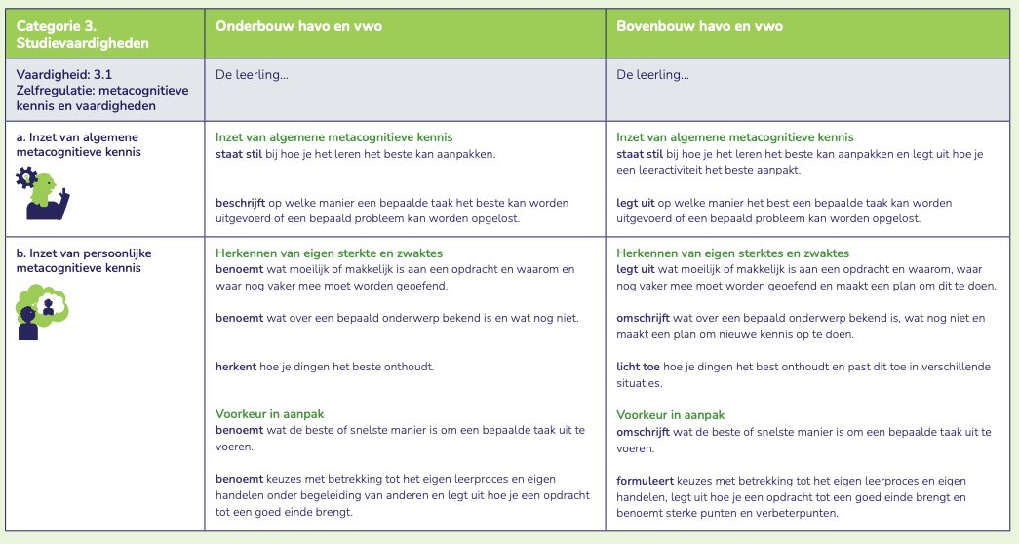
Rubrics vaardighedenraamwerk

Slide 11
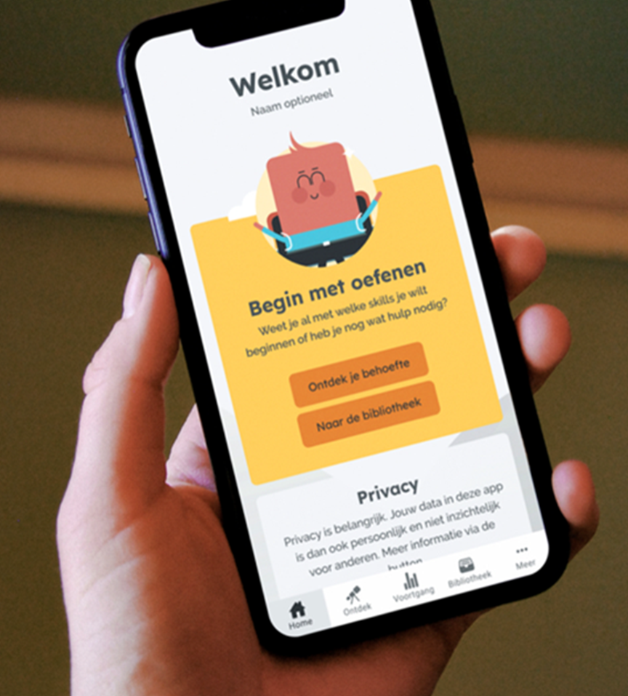
Ace Yourself
Door wie?
De Erasmus Universiteit Rotterdam, Vrije Universiteit van Amsterdam, Tilburg University en Maastricht University
Wat is het?
Een app voor leerlingen/studenten om (ondersteund door docenten) vaardigheden te oefenen
Voor wie?
Leerlingen uit bovenbouw vo en studenten uit jaar 1 ho
Ace Yourself

Slide 12
        Opbrengsten Ace Yourself
        Vaardighedenonderwijs wordt toegankelijk gemaakt door het bieden van ondersteuning
        Stimuleert een succesvolle overgang van het vo naar het ho
        Draagt bij aan een leven lang leren
Ace Yourself:
Is wetenschappelijk onderbouwd en gebaseerd op het vo- ho vaardighedenraamwerk;
Is contextvrij en dus breed in te zetten;
Biedt structureel, expliciet en herkenbaar vaardighedenonderwijs waardoor de transfer vergroot;
Is op maat gemaakt voor zowel het voortgezet onderwijs als het hoger onderwijs.

Slide 13
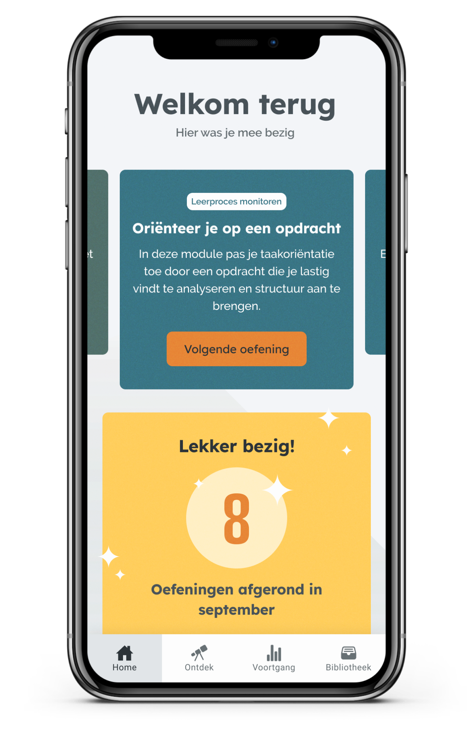
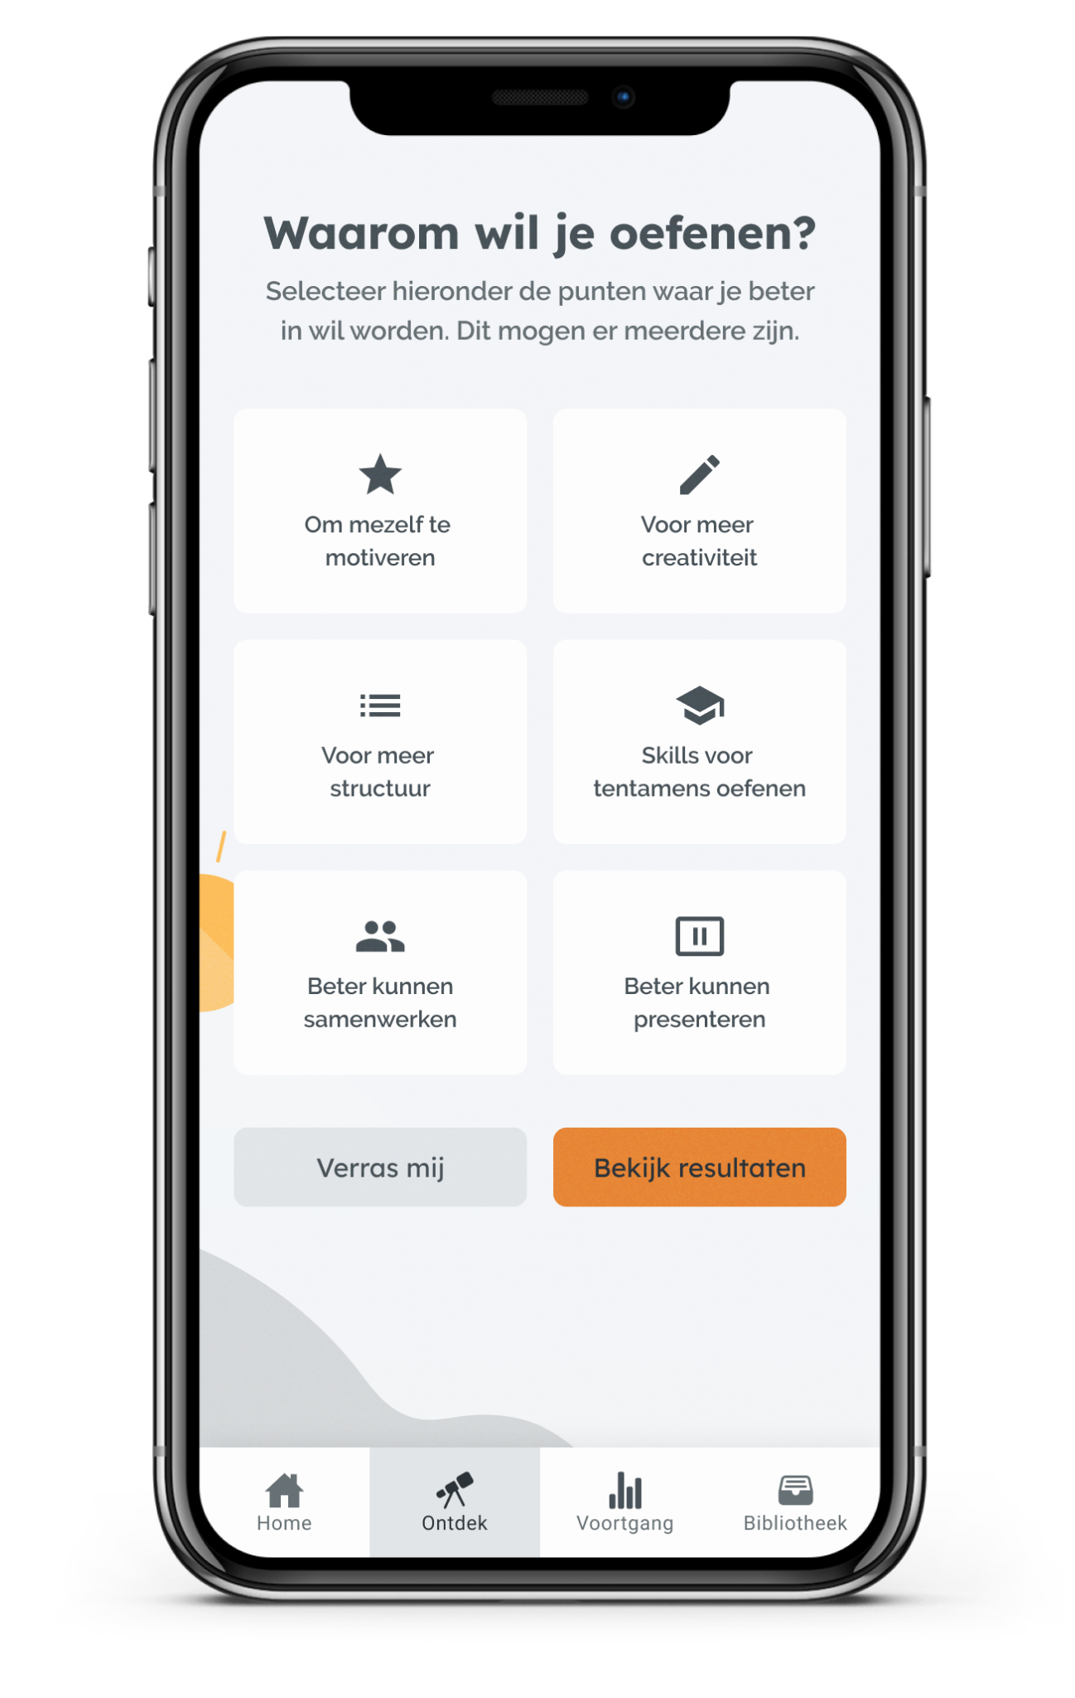
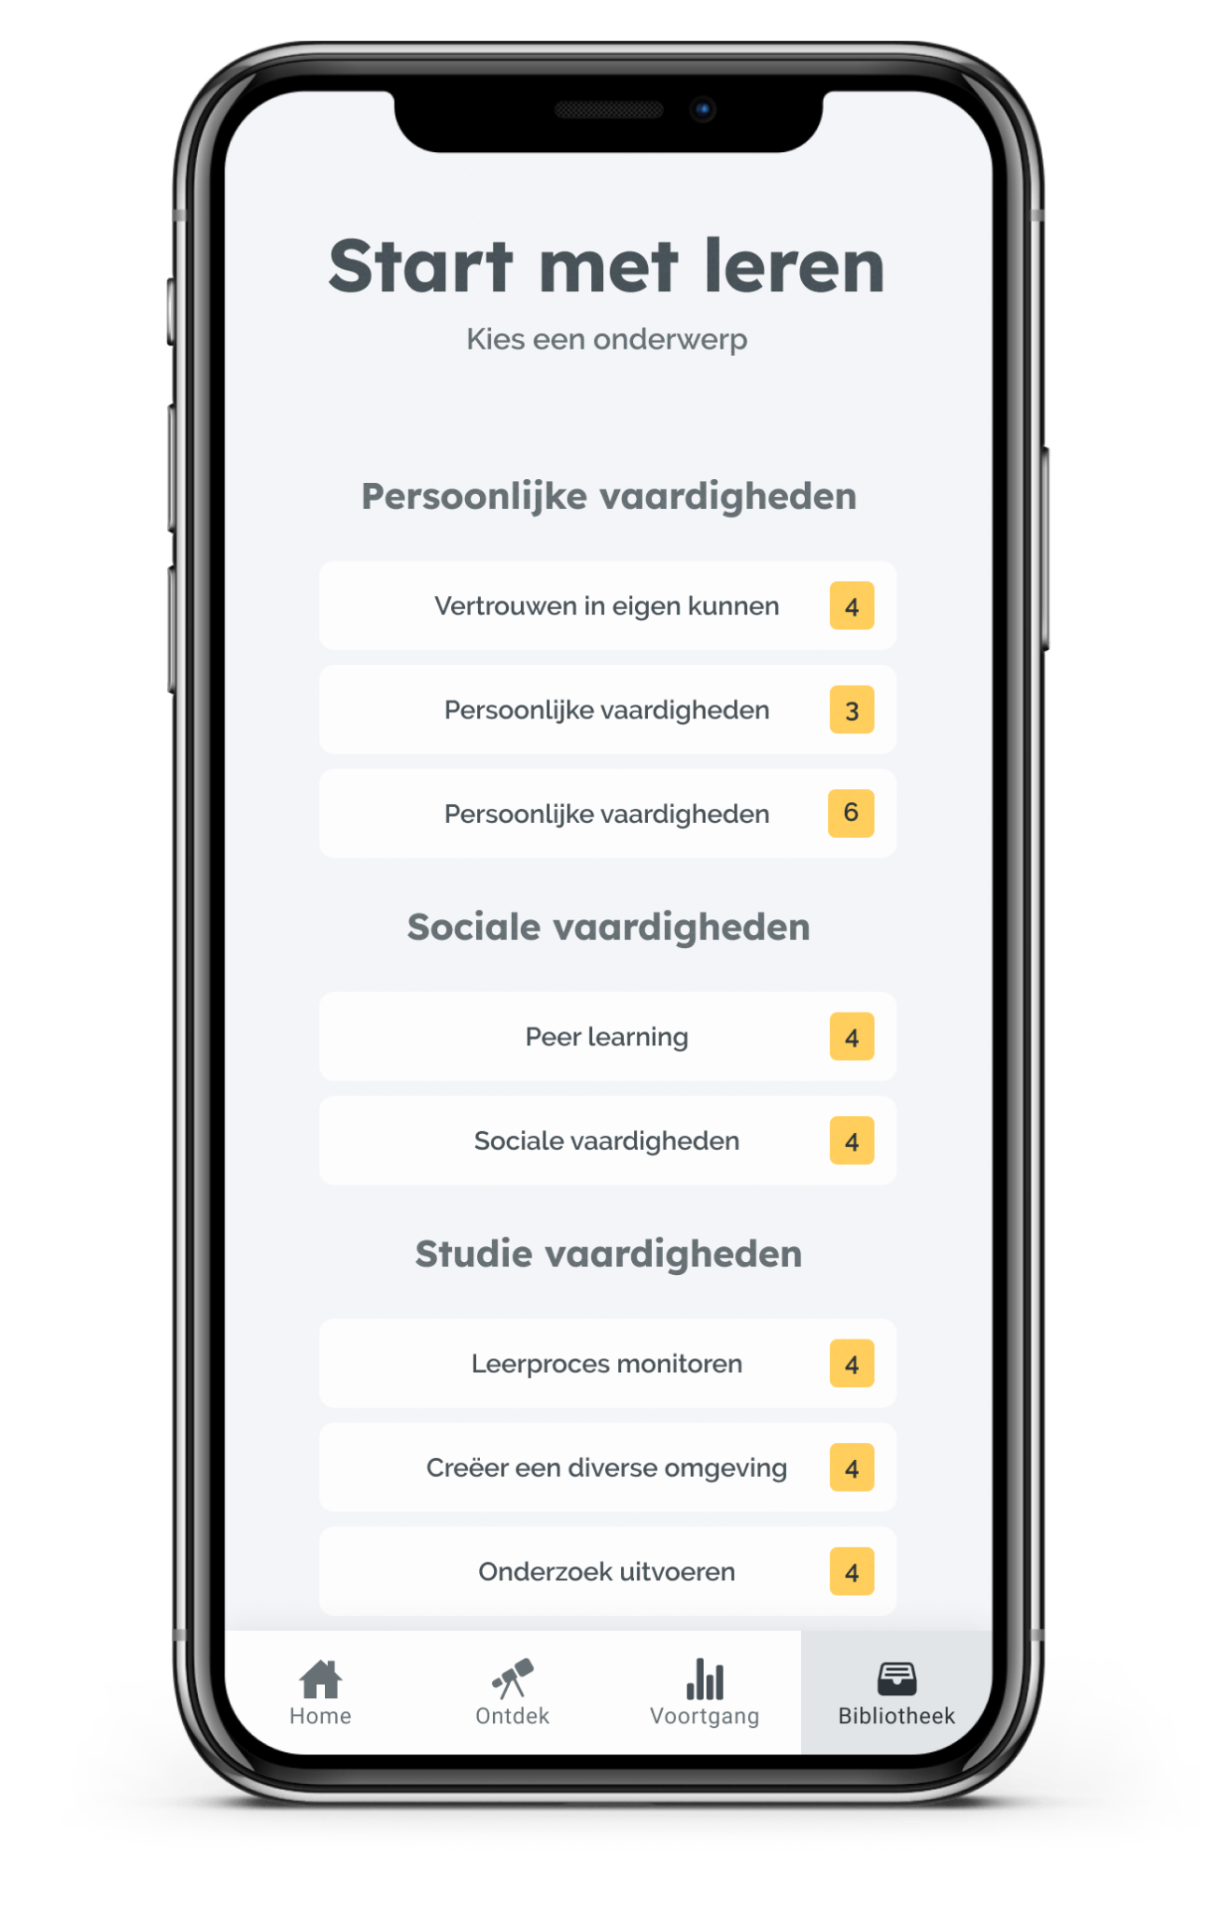
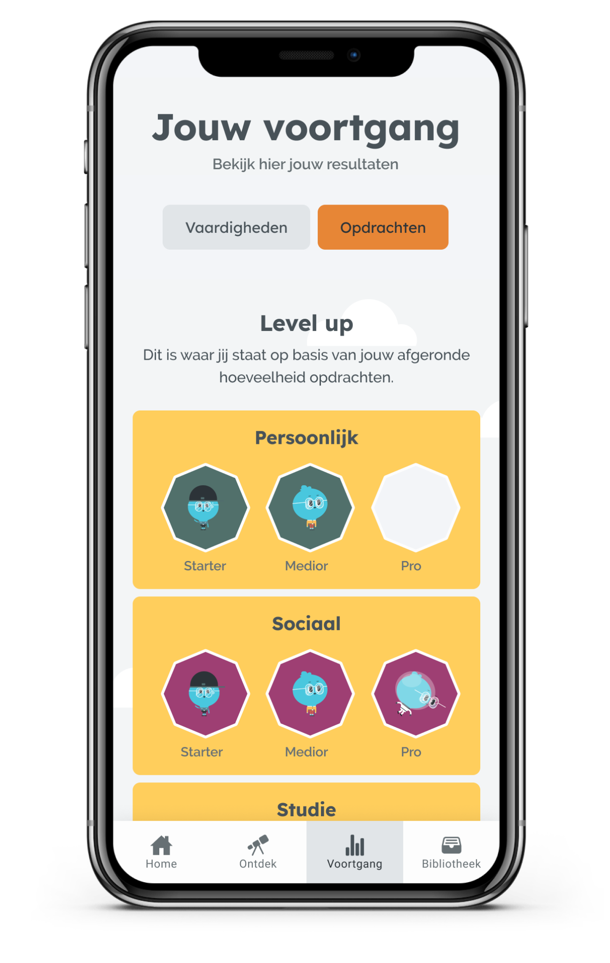
Home
Ontdek
Bibliotheek
Voortgang
Ace Yourself

Slide 14
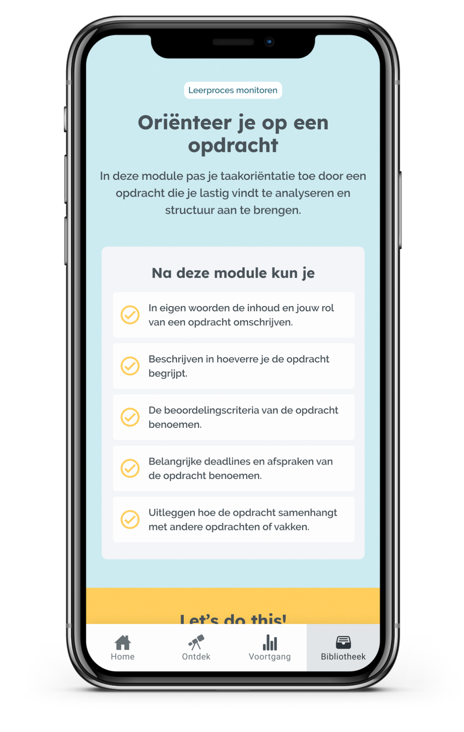
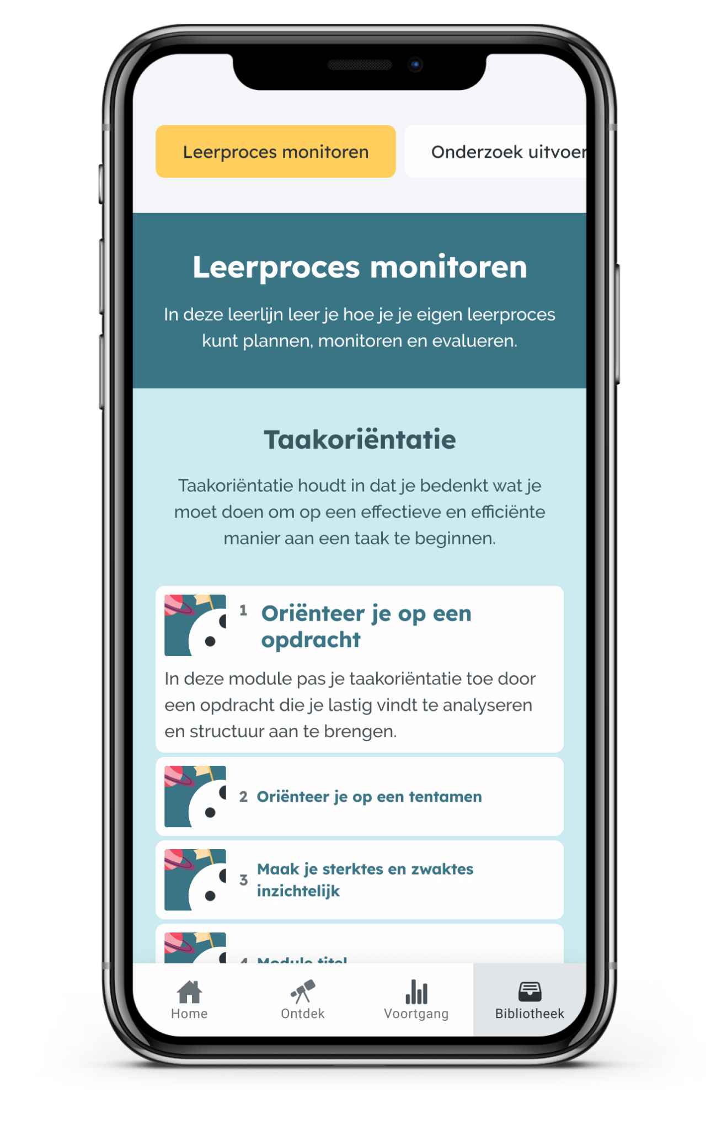
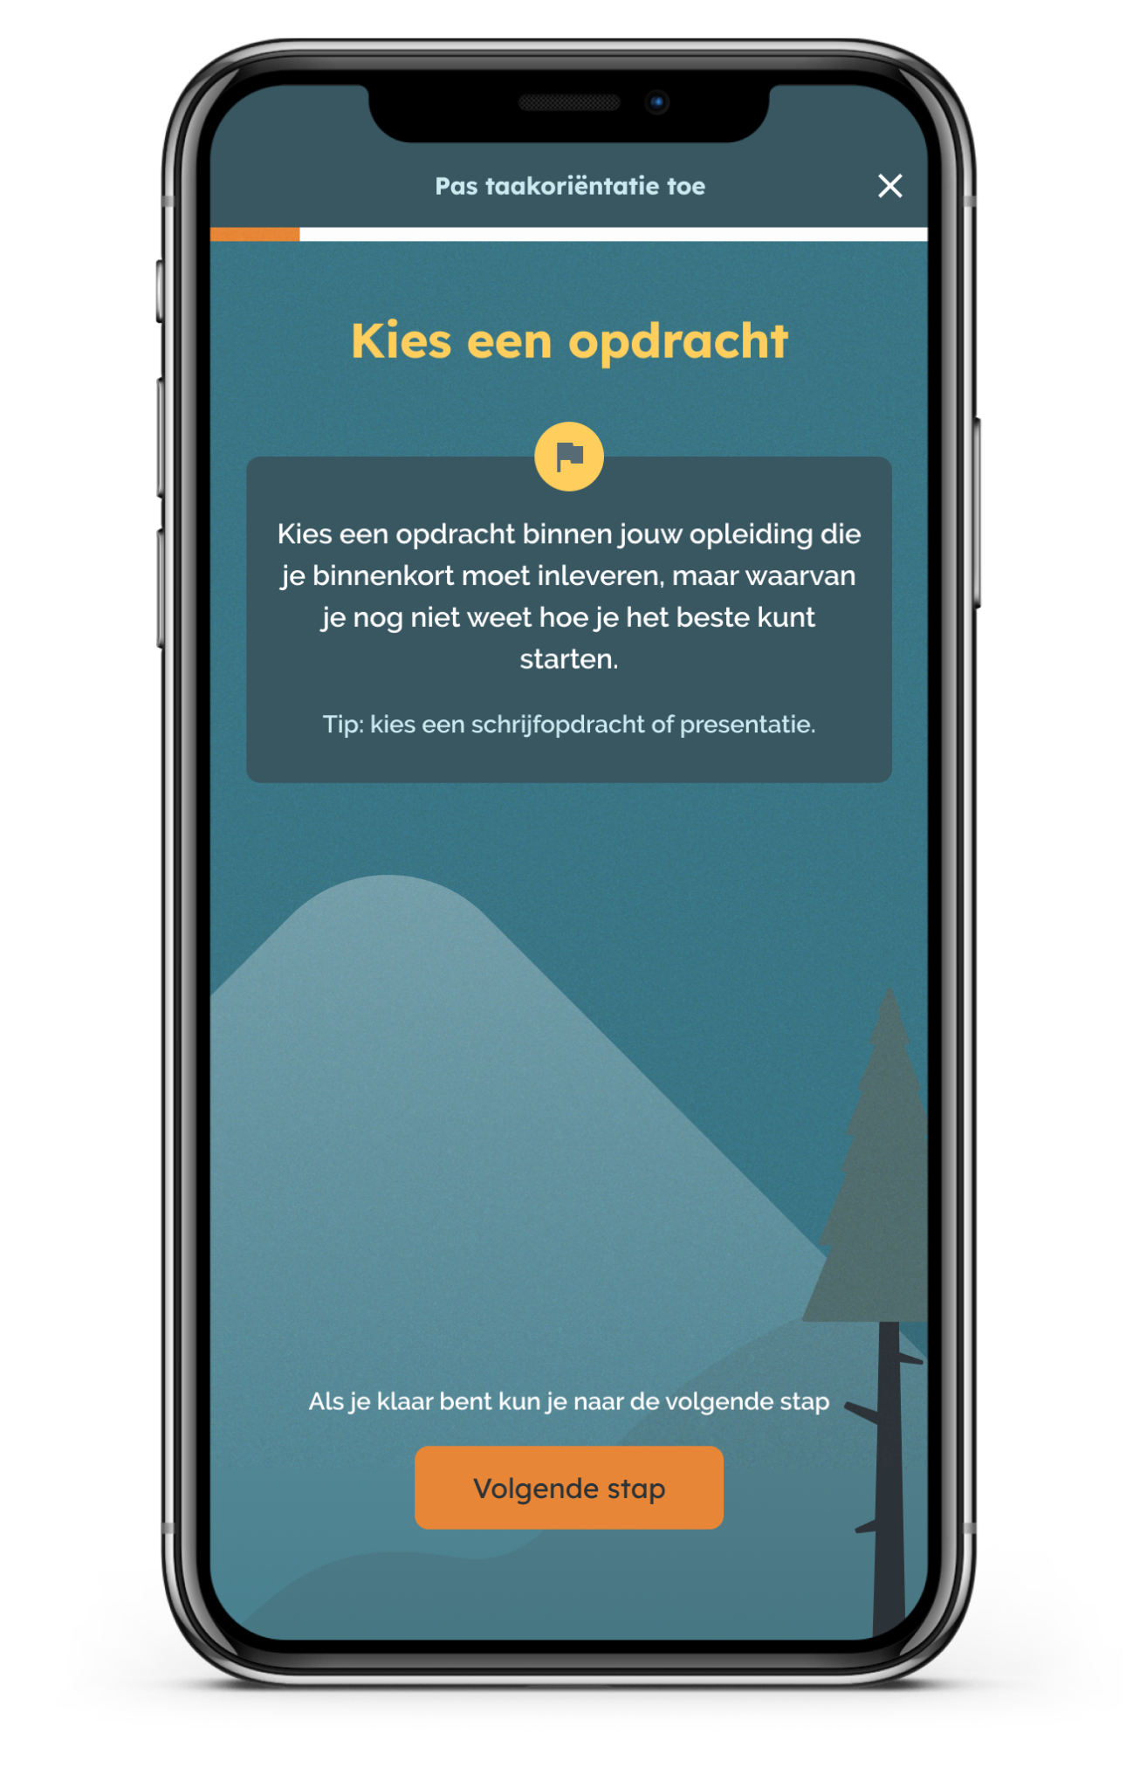
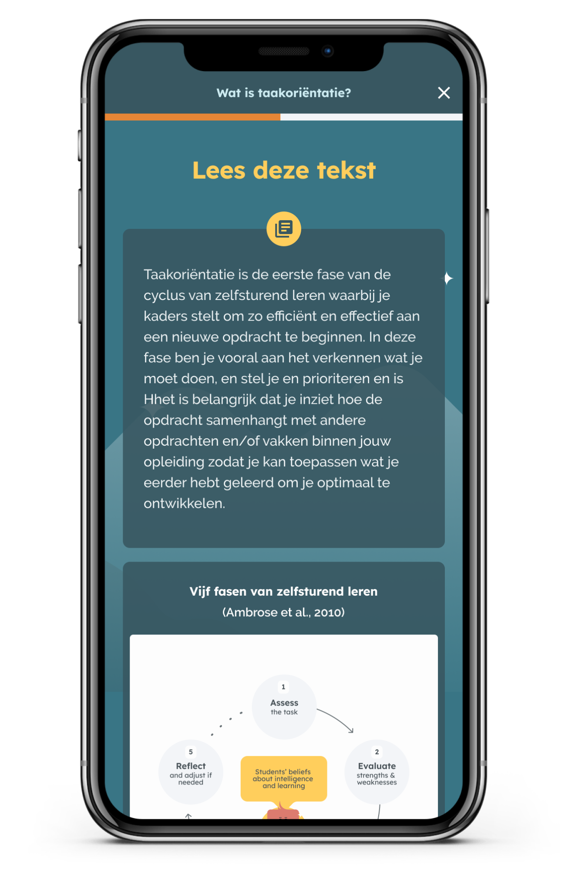
Thema
Module
Oefening
Oefening
Ace Yourself

Slide 15

Check de app
Ace Yourself

Slide 16

Agenda
1. Wat is Ace Yourself?
2. Implementatie: Ace Yourself op onze school
3. Aan de slag!

Slide 17
Opdracht
Vaardigheden in jouw onderwijs:
Vorm tweetallen.
Kies een vaardigheid uit het raamwerk die je nu al naar tevredenheid aanleert of aanbiedt in je lessen.
Leg aan de ander uit hoe je dit aanpakt.
Kies een vaardigheid die je nu nog niet naar tevredenheid aanleert of aanbiedt in je lessen, maar die je wel graag zou willen integreren. Brainstorm met elkaar over hoe je dit het beste kan doen.
Wissel van beurt.

Slide 18
Aanpak bij ons op school
.
1. Kick-off meeting van vandaag
2. Implementeren in je eigen klas(sen)
3. Voortgang bewaken

Slide 19
Rollen Ace Yourself
  Schoolleider
  Stuurt vaardigheden-onderwijs aan.
  Kartrekker
  Coördineert vaardighedenonderwijs, begeleidt docenten.
  Docent
  Doceert met gebruik van Ace Yourself, begeleidt leerling/student.
Leerling/student
Oefent met Ace Yourself.
Ace Yourself

Slide 20
Met behulp van de toolkit!
1
Ace Yourself overzicht
2
Ace Yourself inhoud (vo en ho)
3
Tips & tricks voor koppeling aan eigen onderwijs

Slide 21
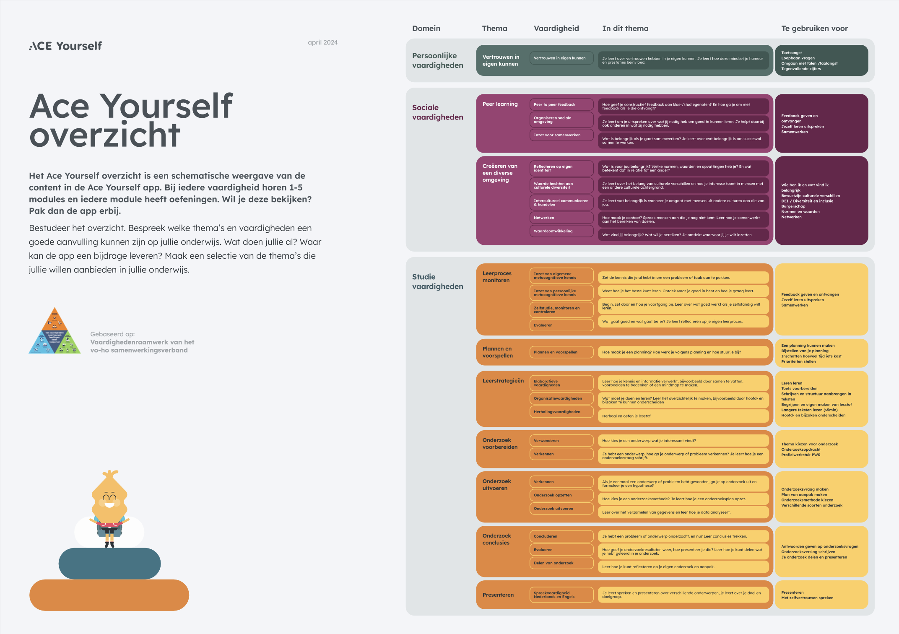
Ace Yourself overzicht
Ace Yourself

Slide 22
Agenda
1. Wat is Ace Yourself?
2. Implementatie: Ace Yourself in jouw klas
3. Aan de slag!

Slide 23
Aan de slag!
Wat spreekt je aan?
Wat vind je uitdagend of spannend?
Opdracht: bekijk de app + de toolkit en bedenk waar en hoe je de app wilt gaan gebruiken.

Slide 24
Vragen?
Rowan.huijgen@eur.nl
aceyourself.app
Erasmus Universiteit Rotterdam

